Slide 1


EL ENTORNO ESCOLAR
Sintomatología predominante en cada etapa escolar
Herramientas e intervenciones específicas
Casos prácticos

Slide 2

Educación Primaria
Fuente: freepik.com

Slide 3
Síntomas
Inatención
Pérdida del rumbo en la tarea o no finalización
Hiperactividad
Juguetea con manos o pies y se revuelve
Impulsividad
Responde inesperadamente
Olvidos
Ensimismamiento, parece no escuchar
Lentitud para iniciar tareas
Dificultad en el seguimiento de instrucciones
Despistes frecuentes en la realización de tareas
Pérdida de material escolar
Organización deficiente
Actúa como impulsado por un motor
No permanece sentado
Correa o trepa
Habla excesivamente
Dificultad para esperar turnos
Interrumpe y se inmiscuye

Slide 4
No todo es TDAH
La desatención y la inquietud en un niño puede ser debida a muchas causas: cambios en la vida del niño/a, depresión, ansiedad, estilo parental…
  Por este motivo, debemos aprender a “leer” los síntomas clave

Slide 5
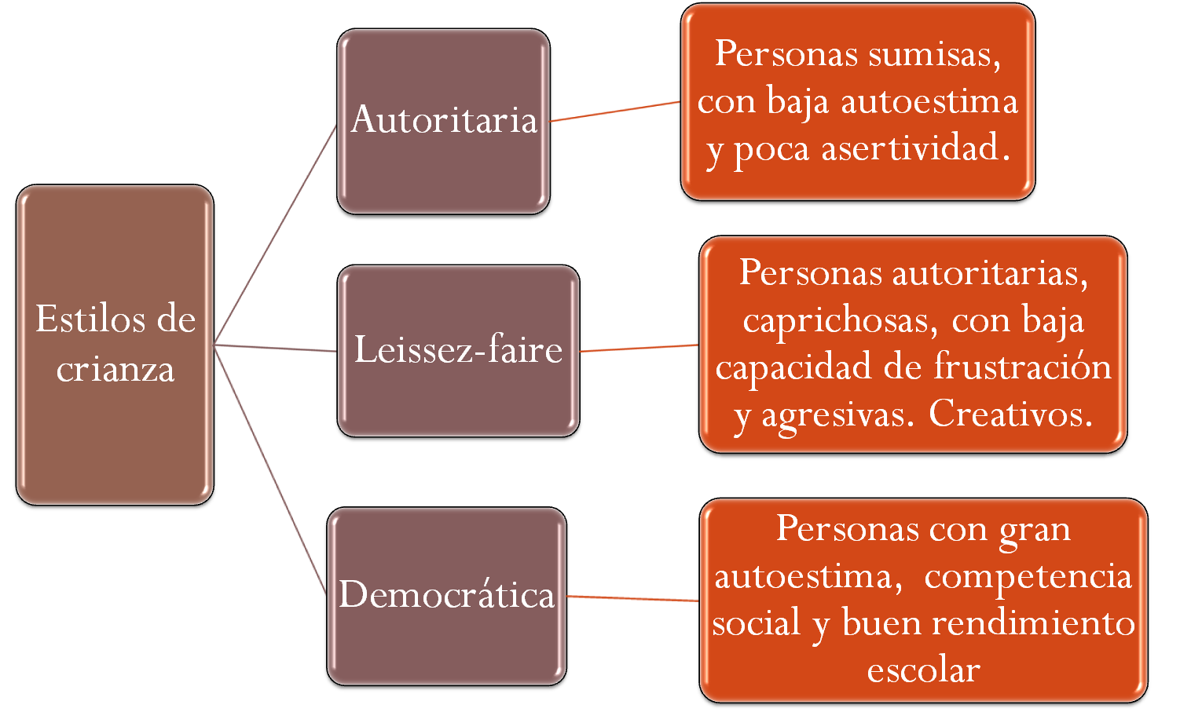
Estilos parentales

Slide 6
Niños y niñas tirano
Forma coloquial de referirse a niños y niñas que:
  No aceptan órdenes de sus mayores
  Les desafían activamente
  Muestran insensibilidad emocional, poca responsabilidad ante el castigo
  Presentan dificultades para desarrollar sentimientos de culpa
  Parecen no tener apego hacia sus progenitores u otros adultos
  Normalmente un “niño tirano” se gesta por una deficiente, inexistente o incoherente pauta de disciplina familiar.
  Forja de hombres: “ningún niño es malo”

Slide 7
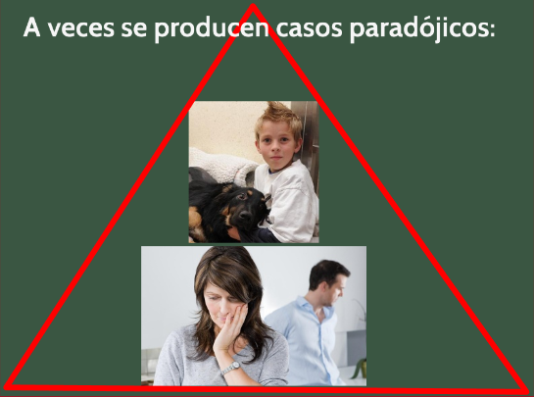
La importancia de los límites
El ser humano necesita los límites, ya que nos informan de cuál es nuestro sitio seguro
Nos proporcionan seguridad psicológica. Son nuestro marco de acción
Como casi todo lo que sabemos, esto lo aprendemos en la infancia y a través del apego con nuestras familias

Slide 8
TDAH: Vamos a lo concreto…
Hay cuatro cazadoras en el cole
Las gomas y bolis no duran una semana
Dice un número y escribe otro
Confunde sustantivos con verbos
Jamás de los jamases han estudiado el m.c.m.
Los deberes se empiezan a horas intempestivas y en ocasiones ni se acaban
“La clorofila de las plantas…” ¡oh! chicle de clorofila, voy a buscarlos, anda en la mochila también tengo medio bocata…
“Tengo que sacar el libro de castellano y la ficha de mates… tengo que sacar el libro de mates y la ficha de castellano… ¿y mi mochila?”
Usa materiales de compañeros/as sin permiso

Slide 9
Vamos a lo concreto…
En la mochila están todos los libros menos el de la asignatura que toca, incluido el medio bocata de antes, los chicles y una de las gomas desaparecidas.
Actúa como si hubiese hormigas en su asiento o se le hubiesen dormido los pies
Se levanta o coloca de rodillas en la silla
Hace el submarino en la silla o se balancea
Corretea y gira cual peonza (a veces incluso hablando a la vez, de clorofila seguramente)
Es el primero en responder a una pregunta, o bien, puede intentar mimetizarse con la pared
Jugando intenta ser portero/a, central, lateral, delantero/a y árbitro
Termina frases de profes o compañeros

Slide 10
Vamos a lo concreto…
Tiene rascazos y negrones nuevos cada día
Accidentes y roturas de objetos
Toquetea todo
Y si son objetos de colores vivos, más
Se quedan absortos si una tarea les gusta (hiperfoco)
Salir de casa a tiempo; vestidos, desayunados y con los dientes lavados, es una tarea hercúlea
Los tiempos verbales son un quebradero de cabeza
Comentarios fuera de lugar o respuestas evidentemente erróneas
Blancazos en los exámenes
Olvidarse de hacer la carilla de detrás del examen y no leer los enunciados completos
Ruiditos y tarareos

Slide 11
Herramientas e intervención
Generales:
  Situar al niño/a cerca del profesor
  Colaboración de un compañero-tutor
  Evitar ventanas y estímulos externos distractores
  Frases cortas y sencillas
  Uso de horarios y giratiempos
  Uso de agenda supervisada
  Recordatorios de tiempo, instrucciones y revisión de tareas
  Enunciados cortos y claros (uso de sinónimos)
  Permitir movimiento (levantarse y descansar, saltarina)
  Fomentar que desarrolle su creatividad
  PT en el aula
  Ambiente estructurado y predecible
  Mayor tiempo en los exámenes y recordatorios
La vida de Pablo: https://www.youtube.com/watch?v=Hf3UDfp-qUs

Slide 12
Herramientas e intervención
Generales:
  Situar al alumno en primera fila
  Asegurar la comprensión
  Adaptar la cantidad de tareas que se asigna a los alumnos en el aula o en casa
  Cambiar la temporalización de logros y objetivos
  Reducir la cantidad de preguntas, ejercicios o cuestiones

Slide 13
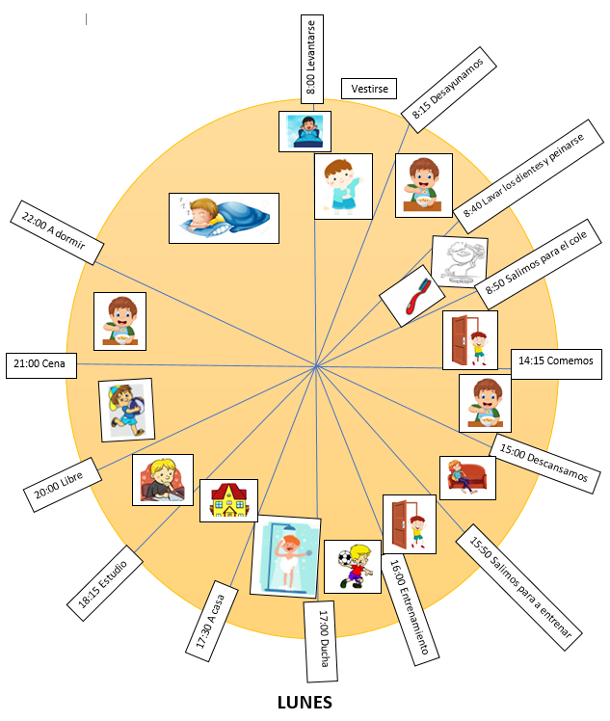
Herramientas e intervención

Slide 14
¡¡Qué no hacer JAMÁS!!
  Comparar con sus iguales (saldrán perdiendo)
  Emplear a la persona como ejemplo de cómo no se deben hacer las cosas
  Utilizar calificativos como: vago/a, malo/a, cafre, pasota, gandul, empanado/a, maleducado/a, sinvergüenza…
  Preguntarle si se ha tomado “la pastilla”
  Juzgarlo únicamente por su rendimiento escolar
  Definirlo/la como “Niño/a problemático/a”
  Emplear con él/ella el calificativo de “pobriño”

Slide 15
Herramientas e intervención
Asignaturas específicas:
  LENGUA Y LITERATURA CASTELLANA Y GALLEGA
  Tiempos verbales: flashcards
  Literatura: mapas mentales y conceptuales, trivial, datos curiosos
  Clases de palabras: asociación de colores a cada tipo e imágenes
  Ortografía: asociación de imágenes con palabras (dibujando sus propias imágenes)
  Compresión lectora y fluidez: el juego de la batería, fijación visual, guía de preguntas “tipo”, guía telefónica de vocabulario
  Expresión escrita: autoinstrucciones y repasos programados
  Empleo del humor: INCREMENTA LA FIJACIÓN DE CONTENIDOS

Slide 16

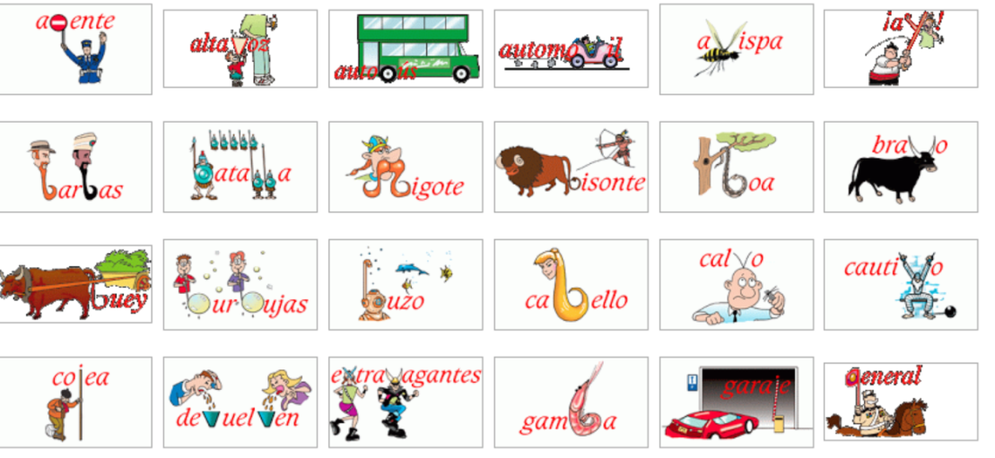
Herramientas e intervención
Asignaturas específicas:
  LENGUA Y LITERATURA CASTELLANA Y GALLEGA
  “Mañana es martes”

Slide 17
Herramientas e intervención
Asignaturas específicas:
  MATEMÁTICAS
  Problemas: transformar el texto en dibujo, autoinstrucciones y pasos a seguir, palabras pista para realizar operaciones, relación con la vida real, espacio reservado para cada parte (datos, incógnita, operaciones)
  Reglas matemáticas: asociación por colores, dados de operaciones, uso de bloques multibase y palillos
  Geometría: imágenes, recortables 3D
  Tablas de multiplicar: flashcards, orugas comilonas
  APOYO EN LA INTELIGENCIA MANIPULATIVA

Slide 18
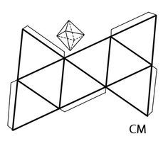
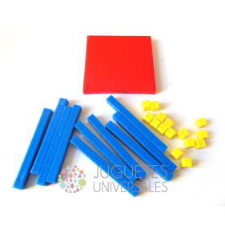
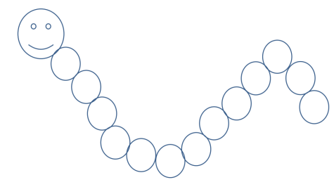
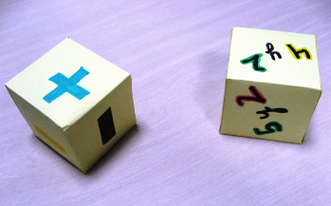
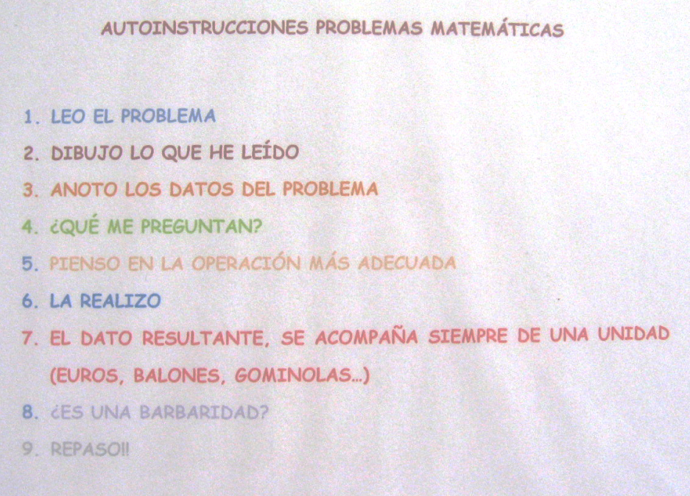
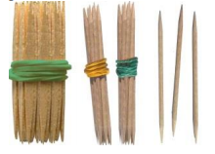
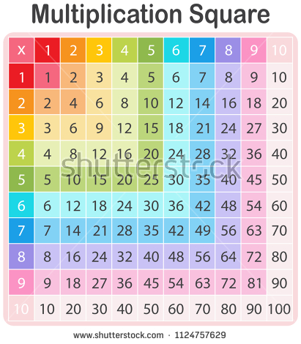
Herramientas e intervención
Asignaturas específicas:
  MATEMÁTICAS
Fundación CADAH
Fundación CADAH

Slide 19
Herramientas e intervención
Asignaturas específicas:
CIENCIAS SOCIALES y CIENCIAS DE LA NATURALEZA
  Ejes cronológicos (transcurso de la historia, crecimiento de las mariposas)
  Mapas mentales (ciclo del agua, fotosíntesis)
  Material audiovisual (formación de los océanos)
  Movimiento corporal (movimientos de traslación y rotación de la Tierra)
  Concursos de trivial (vertebrados e invertebrados y clasificaciones)
  Construcción de representaciones (el Sistema Solar)
  Experimentos (volcanes)

Slide 20
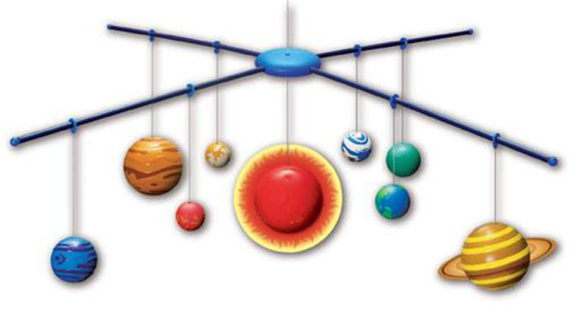
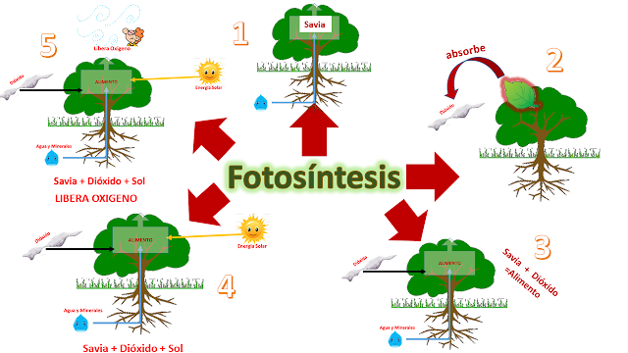
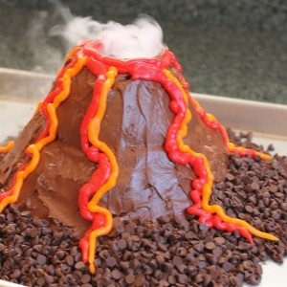
Herramientas e intervención
Asignaturas específicas:
CIENCIAS SOCIALES y CIENCIAS DE LA NATURALEZA

Slide 21
Herramientas e intervención
Asignaturas específicas:
  INGLÉS
  “Vocabulary”: flashcards, canciones, representación teatral, juegos de memoria, parejas, juego del Tutti frutti
  “Listening & Speaking”: música, juegos de rol, películas y series
  “Writing”: temas de su interés, guiado a través de imagen, construcción de oraciones a partir de imágenes de dados
  “Grammar”: construcción de frases a partir de palabras en cartas, cómics
  SUMAR ESTRATEGIAS DE RECUERDO: Apoyarse en LSE, en reglas mnemotécnicas, etc.

Slide 22
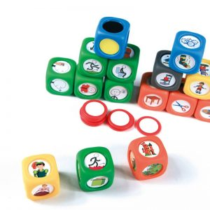
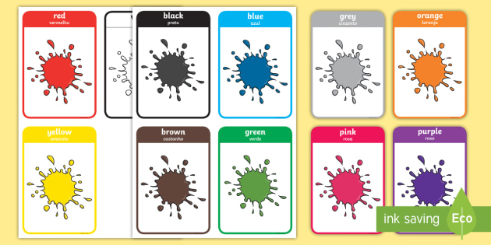


Herramientas e intervención
Asignaturas específicas:
  INGLÉS

Slide 23
Estudio de casos: Steven
Steven es un niño de 10 años, el mediano de 3 hermanos. Sus padres están divorciados y el contacto con su padre es inconstante y suele desestabilizarlo emocionalmente. Además de con su madre, Steven cuenta con sus abuelos y tías maternas.
Steven recibe apoyo psicopedagógico y psicoterapia desde 2016 tras haber recibido el diagnóstico de Altas Capacidades Intelectuales y TDAH de subtipo combinado.
Además, Steven, presentaba dificultades a nivel de lectoescritura, comprensión lectora, control de los impulsos y comportamiento, organización del estudio y técnicas de estudio útiles, pobre autoconcepto, baja autoestima, rechazo hacia el ámbito escolar, y tendencia hacia la exageración y la mentira, así como dificultades en la comprensión y expresión de emociones.

Slide 24
Tras la intervención psicopedagógica y psicoterapéutica, Steven muestra una gran mejoría en todos los aspectos mencionados, pero aun así, se manifiesta un estancamiento en los aprendizajes y en la consolidación de su lecto-escritura, memoria de trabajo y en especial cierta frustración que se hace visible en el último trimestre del curso pasado, dado que ha comenzado a observar que sus notas no se modifican, aunque él se esfuerce mucho y presente constancia en estudiar y trabajar los contenidos escolares.
Ha comenzado a compararse con sus compañeros y se encuentra cognitivamente muy cansado, manifestando dolor de cabeza con frecuencia cuando termina las sesiones de trabajo psicopedagógico o psicoterapéutico. Su familia refiere que el menor se queja de cefaleas con frecuencia también en casa al final del día.
A mediados de este curso, desde el colegio, notifican que Steven no podrá pasar de curso si no mejora la letra.
Steven comienza a acudir también a clases particulares y consigue una mejora significativa de su letra y de sus notas. Siendo la letra, legible.

Slide 25
Llegan los últimos días del curso, y su tutora refiere al abuelo de Steven que acudía a recogerlo (y delante del niño) que va a repetir curso, cursando de nuevo 4º de Ed. Primaria.
¿Qué hacemos desde el cole?
¿Las actuaciones han sido las adecuadas?
¿Qué haríais vosotros/as para ayudar a Steven?

Slide 26

Educación Secundaria
Fuente: freepik.com

Slide 27
Síntomas
Inatención
Pérdida del rumbo en la tarea o no finalización
Hiperactividad
Juguetea con manos o pies y se revuelve
Impulsividad
Responde inesperadamente
Olvido de tareas rutinarias
Ensimismamiento, parece no escuchar
Lentitud para iniciar tareas
Dificultad en el seguimiento de instrucciones
Despistes frecuentes en la realización de tareas
Pérdida de cosas o material
Organización deficiente
Actúa como impulsado por un motor, intranquilidad
No permanece sentado
Sensación de inquietud
Habla excesivamente
Dificultad para esperar turnos
Interrumpe y se inmiscuye
Se adelantan a lo que hacen otros

Slide 28
Concretamente…
El síntoma predominante es la inatención: distracciones, incumplimiento de horarios, planificación deficiente, organización y rendimiento escolar deficitario.
La hiperactividad disminuye, pero se presentan otras conductas problemáticas, relacionadas algunas de ellas con la impulsividad: conductas de riesgo, comportamiento desafiante, deterioro del estado de ánimo, dificultades en las relaciones sociales, actos delictivos, enfermedades de transmisión sexual (ETS), embarazos no deseados…

Slide 29
INATENCIÓN
Se distraen con facilidad por información del exterior
No prestan atención suficiente a los detalles, errores por descuido
Tienen problemas para mantener la atención en las tareas (estudiar para un examen)
No siguen correctamente instrucciones
Pierden objetos (material escolar, esquemas, tenis y chaquetas…)
No escucha cuando le hablan directamente, sensación de “me toma el pelo”
Dificultades de organización y planificación
Evita tareas que requieran esfuerzo mental
Es necesario repetirles las cosas y contestan empleando la palabra “pesado/a”.

Slide 30
INATENCIÓN
Tendencia a posponer obligaciones (procrastinación)
Dificultades para interrumpir sus actividades o conducta cuando debería hacerlo (risa descontrolada)
Empieza proyectos o tareas sin leer o escuchar las instrucciones (completa con “past simple” en vez de con “present perfect”)
Cumple mal lo que promete (“acabaré todo antes de las 21:00”)
Es propenso a fantasías y ensoñaciones cuando debería estar concentrado (versión 2.0 de la clorofila)
Problemas para planificar o prepararse para acontecimientos cercanos (exámenes, trabajos escolares)
No puede persistir en las cosas que no le interesan (si está motivado, sí: horas haciendo el cubo de Rubik)

Slide 31
HIPERACTIVIDAD E IMPULSIVIDAD
Se sienten intranquilos, inquietud subjetiva interior
Precipitan las respuestas (“Cantares dos pinos e Queixumes galegos”)
Dificultades para esperar turno
Interrumpen, se entrometen en actividades de otros
Dificultades para participar en actividades lúdicas con tranquilidad
Movimiento constante cuando está sentado o dificultad para permanecer sentado
Hablan continuadamente
Interrumpen conversaciones de otros
Toma de decisiones impulsiva (entregar un examen antes de finalizar el tiempo)

Slide 32
Herramientas e intervención
Recomendaciones generales:
  Limitar las distracciones:
    Utilizar auriculares y música relajante para omitir los sonidos exteriores
    Trabajar en un espacio ordenado donde las distracciones sean pocas
    Tener a mano todo lo necesario, para no distraerse al tener que encontrarlo
    Anotar las ideas en un cuaderno para no interrumpir la tarea que se esté realizando
    Realizar una sola actividad/tarea al tiempo
    No empezar una nueva actividad/tarea hasta que no se haya acabado la que se esté llevando a cabo
    Establecer rutinas de trabajo
    Anotar la tarea que se está realizando en un papel autoadhesivo cuando se interrumpa la tarea
  Gestionar el tiempo:
    Dividir los proyectos grandes en pequeñas tareas y fijar el tiempo disponible para realizar cada una de ellas
    Auto-premiarse por conseguir alcanzar los objetivos de tiempo marcados
    Programar alarmas para avisar del tiempo de finalización de cada tarea
    Usar agendas, calendarios, giratiempos y cronogramas.
    Evitar establecer horarios sobrecargados al subestimar la duración de cada una de las tareas

Slide 33
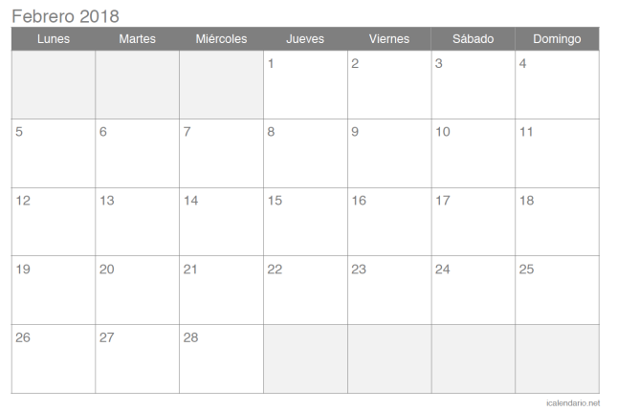
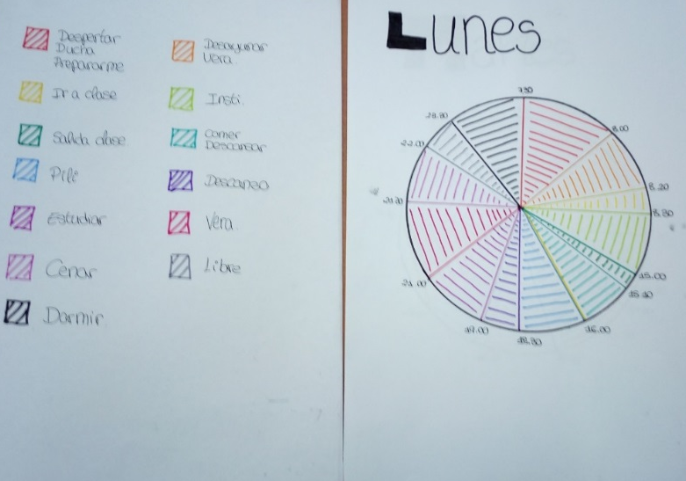


Herramientas e intervención

Slide 34
Herramientas e intervención
Asignaturas específicas:
  LENGUA Y LITERATURAS CASTELLANA Y GALLEGA
    Mapas mentales, cerciorarse de que conocen todo el vocabulario, trivial de gramática (ej. Tipos de determinantes), análisis sintáctico empleando mnemotecnia de colores
  MATEMÁTICAS, FÍSICA Y QUÍMICA
    Autointrucciones de revisión sistemática (errores por despiste), aulas de experimentación (ej. Casa de la Ciencia), ejemplificaciones reales, uso de dibujo y representación
  BIOLOGÍA, GEOLOGÍA, GEOGRAFÍA E HISTORIA
    Mapas mentales, representaciones teatrales para explicar hitos en la historia, utilización de material real (rocas, hojas), audiovisual (formación del relieve)
  INGLÉS
    Exposiciones orales sobre un tema de interés, series y cine, mapas mentales de vocabulario y reglas gramáticas, flashcards de vocabulario

Slide 35
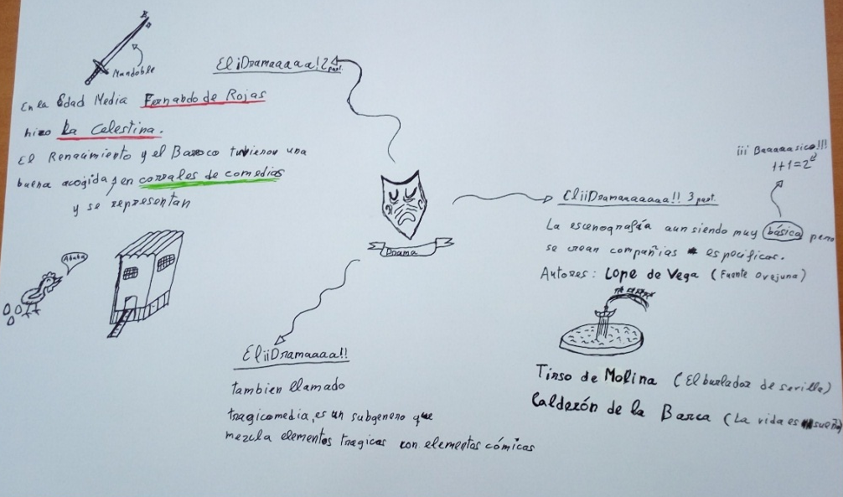
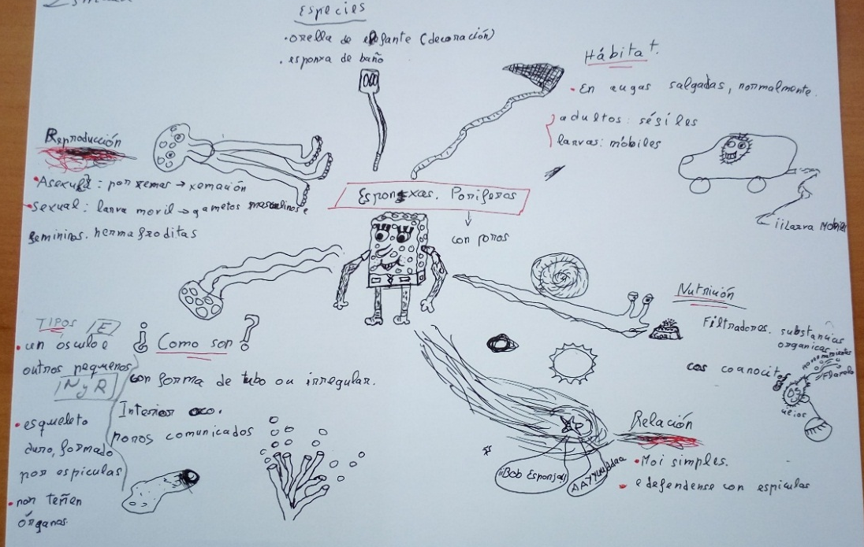
Herramientas e intervención

Slide 36

Herramientas e intervención
Os toca…
¡PRÁCTICA DE TTEE!

Slide 37
¡A tener en cuenta!
En la Educación Secundaria debemos prestar especial atención a la orientación vocacional.
Por ello, los chicos y chicas deben:
  Conocer qué se les da bien y que les gusta.
  Profesiones más idóneas que saquen partido a sus puntos fuertes: energía y entusiasmo, capacidad de concentración en lo que les apasiona, creatividad e ingenio, capacidad de adaptación, su actitud ante situaciones caóticas…
  Ej.: sectores de la publicidad, el diseño, militar, la música, el deporte, el dibujo, las ventas, el culinario, …
  Que opciones de trabajo hay, y la viabilidad de estos trabajos.
  Conocer los itinerarios a seguir para cada orientación profesional.

Slide 38

Cuestionario Explora: identifica aquellos campos profesionales que más se adaptan a sus intereses, habilidades y características personales.
No dejar que el trastorno los limite como profesionales solo por el hecho de tener TDAH.
Personas con TDAH que han triunfado en diversos campos profesionales:
https://www.fundacioncadah.org/web/articulo/40-famosos-de-la-actualidad-que-reconocen-tener-tdah.html
Y por supuesto, el Dr. Ángel Carracedo Vázquez, catedrático de Medicina Legal, investigador y experto internacional en genética y presidente de la FUNDACIÓN INGADA

Slide 39
Estudio de casos
VERA
Vera acude a consulta con 18 años, derivada por su psiquiatra. Está diagnosticada con episodio depresivo mayor y TDAH de subtipo inatento, actualmente en tratamiento farmacológico para un episodio depresivo.
Además, Vera presenta AACCII y un trastorno de ansiedad de tipo fóbico.
Esta ansiedad le produce somatizaciones, es decir, manifestaciones físicas y funcionales del trastorno ansioso en las que Vera presenta taquicardias, mareos y en ocasiones agudización de sus problemas médicos (las más frecuentes manifestaciones cursan con dolores abdominales y cólicos, migrañas); así como conductas de evitación fóbica hacia el centro escolar, por lo que la asistencia regular a sus clases, así como el seguimiento de éstas, se ha visto afectada por dicho trastorno ansioso.
A la hora de realizar los exámenes, Vera también manifiesta “quedarse en blanco”.

Slide 40
Estudio de casos
Vera cursa 2ºBACH científico-tecnológico, habiendo suspendido 6 asignaturas en trimestres anteriores.
Manifiesta intereses vocacionales hacia la veterinaria (grado con límite de plazas y una nota de corte elevada).
En la relación con sus compañeros, manifiesta que sus iguales le han dado sus opiniones (no solicitadas, ni deseadas) sobre sus somatizaciones y sus faltas a clase, repercutiendo directamente en su autoestima y autoconcepto.
Esta observación también es manifestada abiertamente por algunos miembros del profesorado, que la han visto por la calle con su novio tras una mañana en la que no acudió a clase por encontrarse mal.

Slide 41
Estudio de casos
Vera además tiene una relación tensa con su padre, que realiza comentarios del tipo “como vas a hacer veterinaria con esas notas”. Y también una relación difícil con su madre, ya que “le está siempre encima”.
Su ocio y tiempo libre se limita prácticamente a sacar a pasear a su perrita a la que adora.
Vera era una niña/chica alegre y divertida, a la que le encantaba leer. Con la llegada de la adolescencia (tardía), comienza el fracaso escolar y la sintomatología depresiva.
¿Qué podemos hacer?

Slide 42
Conclusión
En el aula debemos fijarnos en:
Su capacidad para permanecer atento y adecuadamente sentado, ignorando los estímulos distractores.
En su capacidad de trabajo autónomo en el aula y la que nos relaten sus padres en las tutorías.
En su comportamiento con sus compañeros (si distrae al resto, si deteriora materiales, si en el patio es bien aceptado en los juegos, si hace trampas…)
En su capacidad para hacer un seguimiento de sus propias tareas, deberes y entrega de trabajos.
En cómo está su autoconcepto y su autoestima. Suelen tenerla bajísima.

Slide 43
TDAH en mujeres y niñas
El TDAH en niñas y chicas suele pasar desapercibido hasta avanzada la Educación Primaria. Esto se debe a que en mujeres predomina el TDAH de subtipo inatento, por lo que en general no son alumnas disruptivas, sino que suelen “aparecer” como niñas que se esfuerzan pero a las que les cuesta aprobar.
Además de en la educación primaria, el TDAH puede manifestarse de forma más acentuada en la adolescencia, con los cambios físicos y mentales que se producen en ella. Presentándose una adolescencia tardía, 16-18 años en muchos de los casos.
Comorbilidad con trastornos depresivos, del aprendizaje y ansiosos. Menor comorbilidad con TND.

Slide 44
Desigualdad de género
Menos identificadas.
10 personas: 7 chicos y 3 chicas.
Falta de rendimiento después de la pubertad.
Expresión del descontento o falta de motivación: callarse o conformarse.
Conflicto entre la feminidad y el talento.
Menor rendimiento en matemáticas y ciencias.
Menos intereses y aficiones comparados con los chicos.
Menores expectativas profesionales.
Una baja autoestima.
Búsqueda de aceptación

Slide 45
TDAH y trastorno de la personalidad antisocial
TDAH TND Trastorno de Trastorno
NO corregido Conducta de la Personalidad
Antisocial
http://www.cuatro.com/cuarto-milenio/Vicente-Garrido-psicopatas-perturbadores-acceso_2_2506380091.html
“Somos la influencia ambiental que puede cambiar su historia.”
RITA PIERSON https://www.ted.com/talks/rita_pierson_every_kid_needs_a_champion?language=es

Slide 46

Recursos de la Fundación Ingada en el ámbito escolar:
Guía de apoyo al estudio
Cómic: Juan y Juanito caminan juntos, (David Iglesias)
Curso online: TDAH-Escola Galega de Saúde para Cidadáns

Slide 47
Interacción del TDAH
Rasgos característicos: estilo inhibido vs impulsivo
Herramientas útiles en el aula
Casos prácticos
LA ESFERA SOCIAL

Slide 48
Infancia
Fuente: freepik.com

Slide 49
Interacción del TDAH y rasgos característicos
En general, las dificultades en las HHSS en los niños/as con TDAH son debidas a:
  La impulsividad
  El reclamo de atención social
  El escaso conocimiento de uno mismo
  Deficiente regulación emocional
  Mala lectura de las señales o de las situaciones sociales
  Mala autoevaluación
  Dificultad para internalizar y generalizar las normas
  Dificultad en el control de las emociones
  Dificultades para respetar promesas, secretos o favores
  Dificultad para respetar las normas y los límites

Slide 50
Interacción del TDAH y rasgos característicos
Las dificultades para relacionarse suponen que:
  Son invitados en menor medida a eventos sociales (cumples, acampadas, excursiones…)
  Participan menos en actividades extraescolares (problemas de comportamiento, falta de atención, rechazo de los iguales)
  Existe un mayor riesgo a ser víctimas de bullying o de acoso escolar

Slide 51
Interacción del TDAH y rasgos característicos
Las niñas y niños con TDAH tienen un desarrollo madurativo menor al de sus coetáneos, por lo que son más inocentones, y pueden ser objeto de pillerías y de burlas debido a su impulsividad.
Esto los convierte en “blancos fáciles”
Juul: https://micolederiogordo.files.wordpress.com/2010/01/4016436-juul.pdf

Slide 52
Interacción del TDAH y rasgos característicos
Estilo INHIBIDO
No participa en clase
Estilo IMPULSIVO
Centro de atención en el aula
No pregunta aunque tenga dudas o no comprenda enunciados de examen
Le cuesta hacer amigos
Timidez e introversión
Conductas disruptivas
Actitud de liderazgo
Extroversión y facilidad de palabra
Actitud desenfadada y amigable
Tiende a mimetizarse con la pared del aula

Slide 53
Intervenciones
Entrenamiento en asertividad:
Existen dos tipos de asertividad:
POSITIVA: Aprender a recibir valoraciones positivas de nuestro trabajo, apariencia física, etc. (piropos,…)
NEGATIVA: defensa de nuestros derechos y opiniones respetando los derechos de los demás, pero haciéndonos respetar a nosotros mismos, sin usar la violencia. Saber aceptar piropos.
Consiste en poner límites a los demás, frenando la aparición de abusos emocionales y de todo tipo.

Slide 54
Intervenciones
¿Cómo lo entrenamos?
1. Definiendo qué comportamientos son tolerables y cuáles no: bromas, apodos, intromisiones en la vida privada, emisión de opiniones no solicitadas…
2. Practicar “respuestas tipo”, para cada límite que queramos establecer en función de la persona y la conducta a frenar: técnicas teatrales y role-playing.
3. Mantener la coherencia entre lo que expresamos verbal, emocional y físicamente.
4. Ponerlo en práctica en situaciones reales y practicar mucho.

Slide 55
Intervenciones
Y vosotr@s, ¿qué tal vais de asertividad?
Qué responderíais a la siguiente pregunta:
“Y a ti, ¿no te da vergüenza que tus padres sean inmigrantes?”
Freepik.com

Slide 56
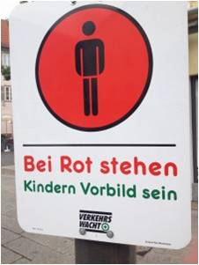
Intervenciones
Entrenamiento HHSS:
  Los adultos somos el mejor ejemplo a seguir por estos niños, tanto en las habilidades sociales básicas, como complejas. Por ello, trataremos de ponerlas en práctica diariamente e incitarlos a ellos/as a que las pongan en práctica.
NOTA: recordad que sus dificultades a nivel social, no son conductas intencionadas, por ello, cuando se corrijan, debe hacerse con cariño y tranquilidad.

Slide 57
Intervenciones
Entrenamiento HHSS:
      HHSS BÁSICAS: sonreír y reír, contacto ocular, saludar, presentaciones, favores, cortesía y amabilidad, dar las gracias, respeto de turnos de palabra, formular preguntas, despedirse, presentar a otros, hacer cumplidos, escuchar.
      HHSS COMPLEJAS: participación, pedir ayuda, disculparse, convencer a los/las demás, resolver pequeños conflictos.
      CONVERSACIONES: iniciar, mantener y terminar conversación, unirse a la conversación de los otros y establecer conversaciones en grupo, formular preguntas
      HACER AMIGOS: reforzar a los otros, iniciaciones sociales, unirse al juego con otros, ayudar a los demás, cooperar, compartir, pedir disculpas, responder a las bromas, negociar y convencer a los demás
      EXPRESAR SENTIMIENTOS, EMOCIONES Y OPINIONES: autoafirmaciones positivas, expresar y recibir emociones y defender los propios derechos y opiniones con asertividad.

Slide 58
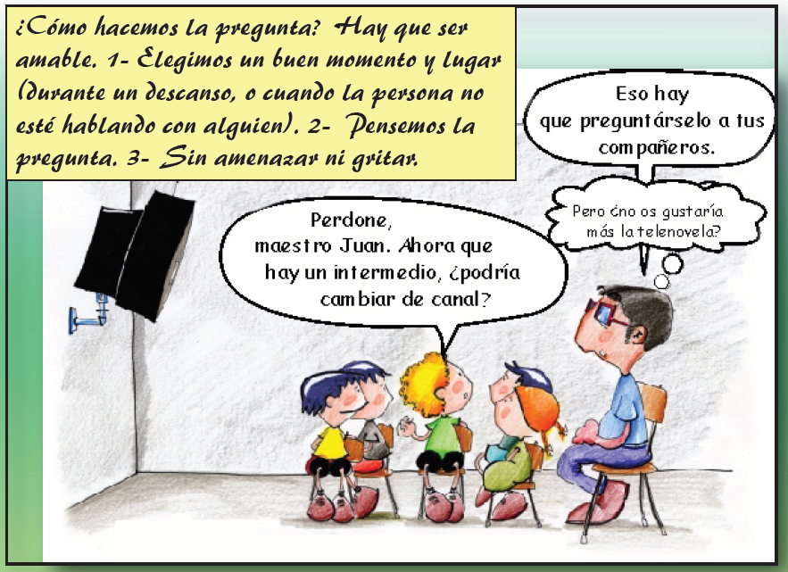
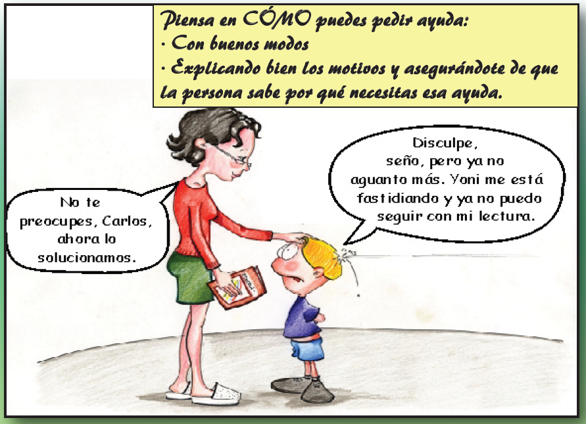
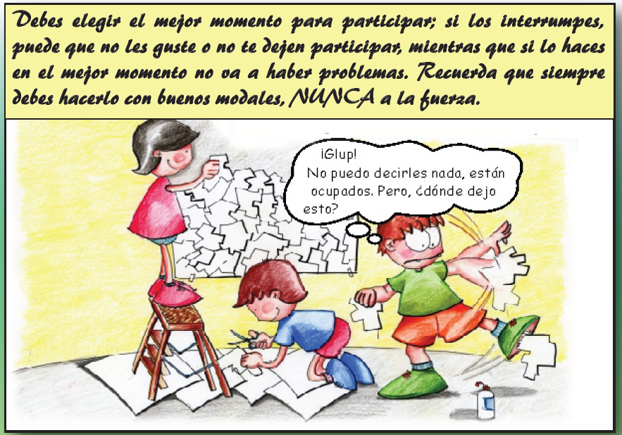
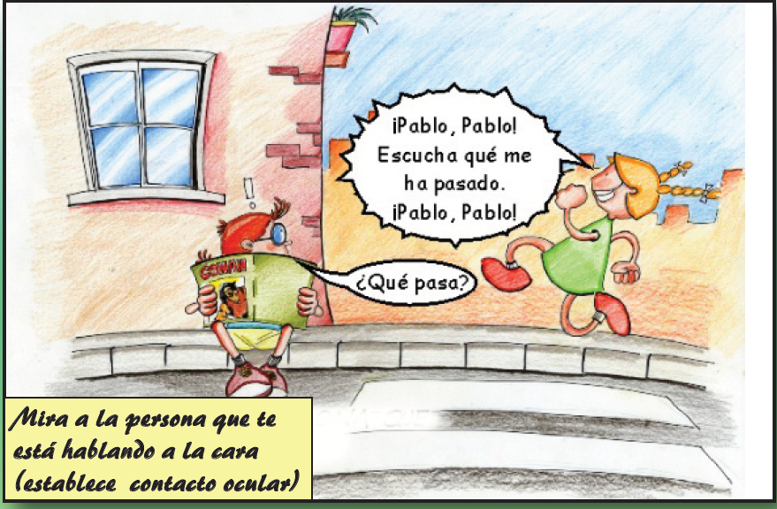
Intervenciones
Entrenamiento HHSS:
Programa de Educación para la Convivencia. Cuaderno de habilidades sociales (Acosta, López Megías, Segura y Rodríguez)

Slide 59
Casos prácticos
Casper
Casper es un niño de 9 años diagnosticado de TEA(síndrome de Asperger) y TDAH subtipo inatento.
Casper muestra dificultades en matemáticas y lengua, al no entender algunos enunciados, o no acordarse de teoría básica, así como errores por despiste.
Además, aunque predomina la inatención, muestra ciertas conductas hiperactivas, como levantarse, ponerse de rodillas en la silla y juguetear con el material escolar.

Slide 60
Casos prácticos
En el plano social, Casper muestra actitudes de “soberbia intelectual”, tanto con sus compañeros/as como con los adultos.
Es verdad que Casper maneja un vocabulario y conocimientos en algunos temas (de su interés) muy por encima de su edad, pero presenta algunas dificultades en conocimientos básicos.
¿Qué hacemos?

Slide 61
Adolescencia
Fuente: freepik.com

Slide 62
Interacción del TDAH y rasgos característicos
Estilo INHIBIDO
Similar a la etapa infantil
Estilo IMPULSIVO
Conductas de riesgo
Comportamiento desafiante
Deterioro del estado de ánimo
Dificultades en las relaciones con personas cercanas
Actos delictivos
Enfermedades de transmisión sexual (ETS)
Embarazos no deseados
No participa en clase
No pregunta aunque tenga dudas o no comprenda enunciados de examen
Le cuesta hacer amigos
Timidez e introversión
Tiende a mimetizarse con la pared del aula

Slide 63
Intervenciones
Fomentar el pensamiento crítico, para resistir a la presión grupal hacia ciertos comportamientos de riesgo y la asertividad:
¿Cómo lo hacemos?
Entrenando a nuestros/as estudiantes e hijos en la pregunta, no tanto en la respuesta.
Planteando debates en el aula y en casa y moderándolos adecuadamente.
Para eso nuestros/as estudiantes e hijos deben de disponer de toda la información posible y debéis de preocuparos de que dispongan de ella.
Se trata de que construyan un criterio propio; no copien el de su grupo de iguales o sus progenitores.

Slide 64
Intervenciones
Incidir en la realización de trabajos en grupo y de carácter cooperativo, dónde el niño/a con TDAH pueda desenvolver algunos de sus puntos fuertes.
Realizar proyectos que impliquen al centro y en los que se puedan desenvolver más actividades que las académicas: grupos de teatro, mediación, investigación, proyectos multidisciplinares, etc…
Ej.: Cinesón, IES Antón Alonso Ríos
https://www.youtube.com/watch?v=Yelrsq1BanU

Slide 65
Casos prácticos
Púa
Púa es una chica de 15 años con TDAH subtipo inatento. Va aprobando todas las asignaturas con mucho trabajo y esfuerzo, es una pequeña hormiga, muy trabajadora. Se medica con metilfenidato desde los 11 años aproximadamente y le funciona muy bien; hace descansos en verano por orden del pediatra.
Púa es muy tímida, le cuesta ganar confianza y “soltarse”. El contacto físico también le genera dificultades, ya que no sabe cómo reaccionar y tratar a la otra persona.

Slide 66
Casos prácticos
Púa tiene un corazón enorme y cree que todo el mundo es así. En el instituto al que acude, algunas compañeras han comenzado a incordiarla y cada vez se encuentra más triste y angustiada. El problema es que ni su madre ni ella quieren que en el centro se conozca su TDAH, por lo que sus profesores desconocen sus características y la tiene por voluntariosa pero no demasiado espabilada.
¿Qué hacemos?

Slide 67
Casos prácticos
Pili
Pili tiene 10 años. Es una niña con AACCI, TDAH y comportamiento desafiante. En el colegio saca unas notas muy por debajo de su capacidad, llegando a suspender varias asignaturas y en casa se muestra desafiante con su mamá a la que menosprecia, grita y en ocasiones hace daño al no controlar su fuerza.
Pili se las sabe todas, no acata las normas, ni acepta que la corrijan. Pone malas caras e insulta en ocasiones.
Sus papás se encuentran en proceso de separación, por lo que el comportamiento de Pili ha empeorado significativamente.
¿Qué hacemos?

Slide 68

Recursos de la Fundación Ingada en la esfera social:
Convers@ Xove
Club de la Naturaleza
Revista Policefalia
Guía La Buena Vida
Camino de la Diversidad
Club de Lectura
Talleres y GAM’s

Slide 69
Sintomatología predominante en cada etapa evolutiva
Herramientas prácticas de intervención
Casos prácticos
LA ESFERA EMOCIONAL

Slide 70
Infancia
Fuente: freepik.com

Slide 71
Síntomas
Baja autoestima: recibir calificativos de malos o vagos
Pobre autoconcepto: visión desvalorizada de uno mismo, “soy un desastre, no valgo para nada”
Descontrol y mala gestión emocional: “explosiones” de ira
Autorregulación emocional deficiente: apatía vs. Intensidad emocional desbordante
Trastornos ansiosos: nervios, angustia, intranquilidad, fobias, preocupación
Trastornos depresivos: tristeza, desmotivación
Comportamiento disruptivo: irritabilidad

Slide 72
Síntomas
Frustración: rendirse fácilmente ante las dificultades, evitando hacer algo o restándole importancia
Conflictos familiares y escolares: sensación de “estar quemados”
Falta de confianza: “no sé, no me acuerdo, no me sale nada, etc.”
Empatía deficitaria: no ser capaz de entender el efecto que tiene el los demás su conducta
Sensibilidad emocional: sentirse herido a la más leve crítica

Slide 73
Intervenciones
Autoestima y autoconcepto: halago, reforzamiento social, dejar que puedan destacar en un campo que les guste o se les dé bien, explorar la creatividad, cargos de relevancia (delegado/a, hermano mayor en actividades de lectura)
Regulación emocional: identificación de emociones mediante teatro o cuentos, roleplaying, técnica del árbol
Empatía: compresión mediante cuentos o cómic, teatro y roleplaying
Conflictos familiares y escolares: mediación entre iguales, escuela de padres, hermanos mayores de cursos inferiores

Slide 74
Intervenciones
Frustración: valorar los intentos y el esfuerzo, no solo el resultado. Tareas con diferentes grados de dificultad, para obtener cierto grado de éxito
Comportamientos disruptivos: ignorar comportamientos no deseados y reforzar los deseados (refuerzo social y elogio), economía de fichas
Impulsividad: técnica de la tortuga

Slide 75

Intervenciones
¡A practicar! TÉCNICA DEL ÁRBOL

Slide 76

Intervenciones
¡Y más práctica!
EL JUEGO DE LAS ETIQUETAS

Slide 77
Casos prácticos
Pepe
Pepe es un niño de 11 años diagnosticado de TDAH subtipo hiperactivo y dislexia. Le encanta pintar, dibujar y jugar al balonmano, actividades que realiza estupendamente.
Los padres de Pepe se han divorciado hace poco y existe una custodia compartida de carácter semanal.
Además, muestra ambivalencia sobre el tratamiento farmacológico y frecuentes descontroles emocionales. (En una ocasión hubo que parar el coche por una discusión sobre qué se iba a comer ese día).

Slide 78
Casos prácticos
Pepe
La autoestima de Pepe se encuentra deteriorada, así como su autoconcepto, incurriendo en comparaciones frecuentes con su hermano mayor y conductas de seguridad (luz encendida por la noche o cama arrimada a la pared). Así como inseguridad emocional por la situación familiar.
Emitiendo desde el departamento de orientación del cole un informe que refleja la sintomatología depresiva de Pepe mediante informe observacional de los adultos.
¿Qué hacemos?

Slide 79
Adolescencia
Fuente: freepik.com

Slide 80
Síntomas
Frecuentes cambios de humor e irritabilidad:
En la adolescencia tienen especial relevancia los problemas de regulación emocional, que tienden a acentuarse.
Esto produce constantes conflictos y enfrentamientos con familiares, profesores y compañeros. Les cuesta manejar la rabia y pueden tener baja tolerancia a la frustración, lo cual no ayuda a que sean socialmente aceptados.

Slide 81
Síntomas
Baja autoestima y pobre autoconcepto: calificaciones y comparaciones perjudiciales, mala adaptación social, conflictos emocionales propios de la adolescencia (consigo mismo y con su entorno más próximo), conflictos de identidad, fracaso escolar.
Sentimientos de fracaso, preocupación, sentimientos de culpa, sensación de aislamiento, sobrerreactividad, irritabilidad, dificultad para manejar la rabia o dificultad para regular la motivación.

Slide 82
Intervenciones
Entrenamiento en habilidades sociales mediante role-playing
Mediación entre iguales
Relajación
Práctica de deportes de equipo y teatro
Dejar que se expresen, aunque no nos guste lo que oigamos
Entrenamiento en comunicación asertiva

Slide 83
Intervenciones
¡Os toca!
Se ha producido un robo en el aula… os cuento como ha sido e iremos informando a los demás según vayan entrando.

Slide 84
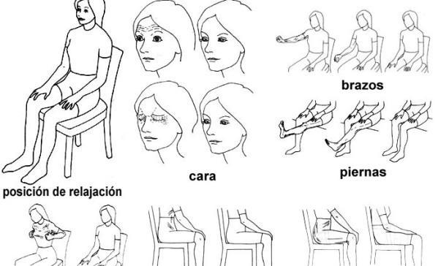
Intervenciones
¡Y más práctica!
Relajación muscular progresiva de Jacobson

Slide 85
Casos prácticos
Inti
Inti cursa 3º ESO y se encuentra en la recta final del curso, habiendo suspendido varias asignaturas, situación poco frecuente en ella.
Además, refiere quedarse en blanco durante los exámenes, dejando de plasmar todo el conocimiento que ha adquirido. Y tampoco pregunta aquellos términos o preguntas que desconoce.
Inti está muy preocupada y angustiada ante la perspectiva de las recuperaciones finales y la posibilidad de repetir curso.
Está cabizbaja, contesta a casi todo “no sé” y se vuelve pequeñita. Se muestra muy insegura tanto en los aspectos académicos como personales. No tiene ni idea de todo el potencial que tiene.
Por ejemplo, está en la selección gallega de un deporte de riesgo y la asusta tremendamente un examen de gallego.
¿Qué hacemos?

Slide 86

¡MUCHAS GRACIAS!
Podéis conocer más sobre la Fundación Ingada en:
https://www.fundacioningada.net/
https://www.facebook.com/fundacioningada
https://twitter.com/fundacioningada
https://www.youtube.com/channel/UCKIHJYOMdrgNMep0fbRC9xw
https://www.instagram.com/fundacioningada/
https://www.linkedin.com/in/fundaci%C3%B3n-ingada-6815b0145
info@fundacioningada.net

